Slide 1
Dal CT longitudinale al futuro latente
Dataset NLST, foundation model, prognosi e world model COLIPRI
Riunione di progetto

Slide 2
Messaggio principale
  COLIPRI contiene informazione clinica forte e accessibile con probe semplici.
  Il futuro reale è molto più prognostico dello stato corrente, soprattutto a 1–2 anni.
  I world model ricostruiscono una parte del cambiamento, ma recuperano solo una piccola parte del vantaggio prognostico.
  L’evidenza punta verso un limite di segnale/dati/target, non verso una semplice mancanza di capacità architetturale.
Notes:
Tempo: 1 minuto. Aprire subito con la conclusione, non con la cronologia. Il progetto ha validato la premessa scientifica — il futuro reale è più informativo — ma non ha ancora dimostrato che tale informazione sia prevedibile dal passato disponibile. Sottolineare che i risultati negativi hanno eliminato diverse spiegazioni semplici.

Slide 3
Il percorso sperimentale
  Costruire una coorte longitudinale affidabile e label landmark-safe.
  Verificare quali foundation model producono stati clinicamente decodificabili.
  Misurare l’upper bound: presente osservato vs futuro osservato.
  Predire il futuro latente con modelli piccoli e controllati.
  Separare ricostruzione, conservazione dell’informazione e valore della storia.
Notes:
Tempo: 1 minuto. Questa slide è la mappa della presentazione. Evidenziare che ogni fase risponde a una domanda diversa: prima se la rappresentazione è buona, poi se il futuro aggiunge informazione, infine se questa informazione è prevedibile.

Slide 4
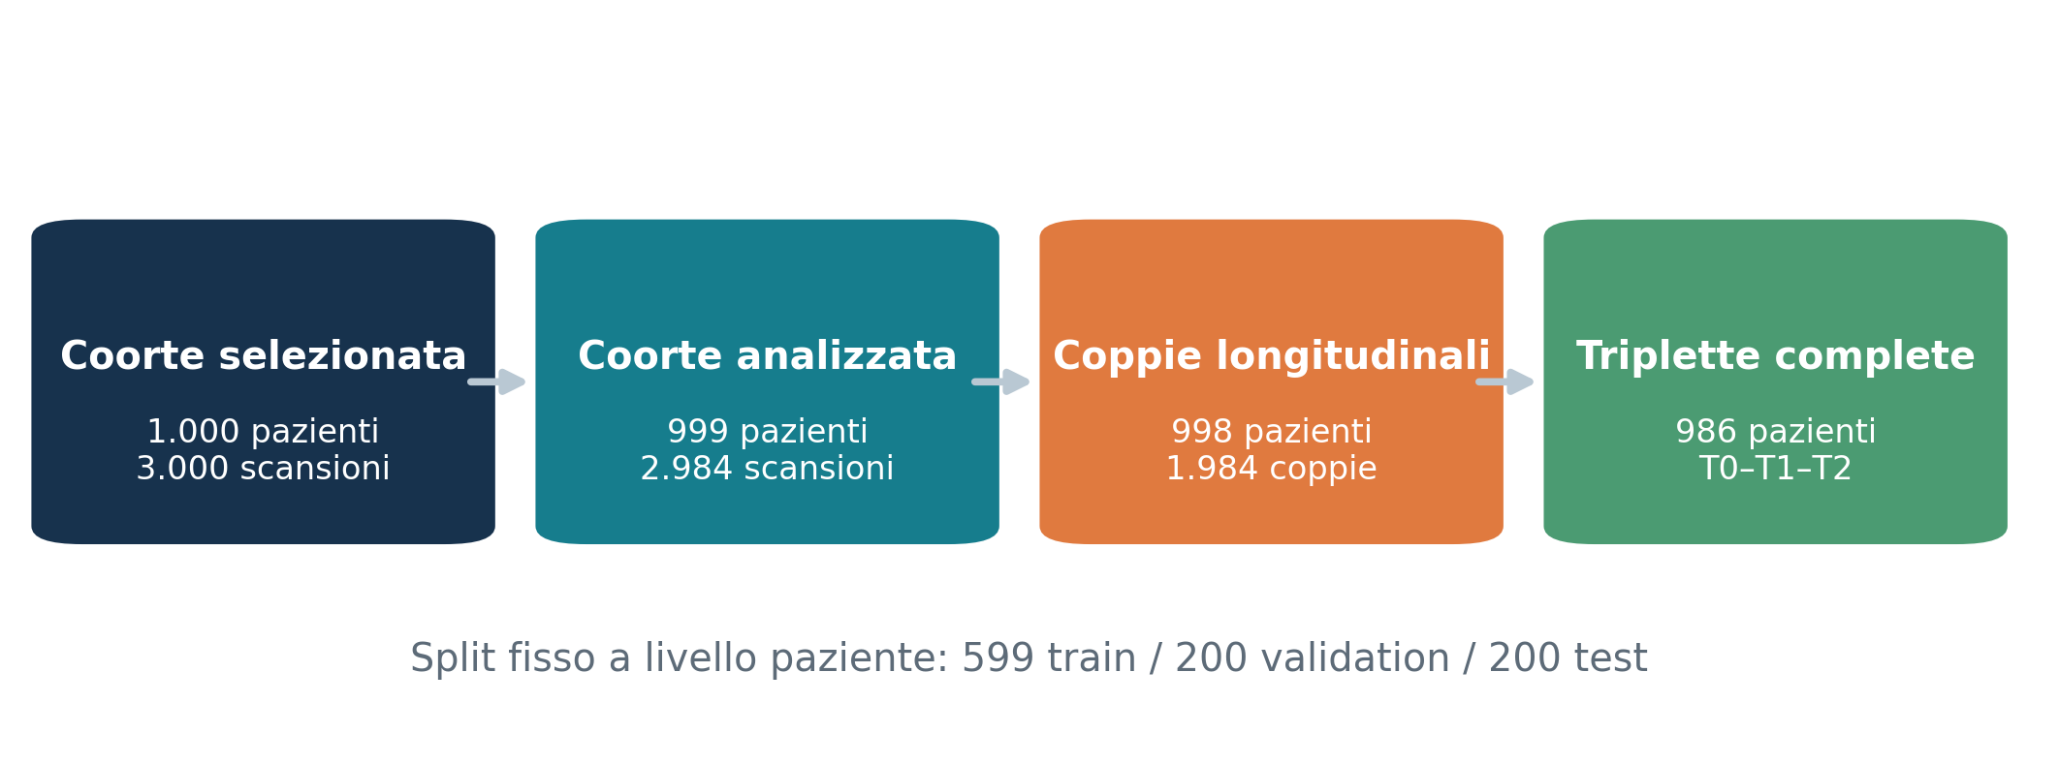
Dataset: coorte NLST selezionata
Notes:
Tempo: 2 minuti. Distinguere i quattro livelli: 1.000 pazienti nominali; 999/2.984 scansioni realmente analizzate; 998/1.984 coppie utilizzabili; 986 triplette complete per gli esperimenti T0–T1–T2. Un paziente può contribuire due coppie, ma rimane sempre nello stesso split.

Slide 5
Costruzione dei dati e controllo del leakage
  Split fisso a livello paziente: 599 / 200 / 200.
  Tutte le normalizzazioni, PCA e statistiche dei delta sono fit solo sul train.
  Stesse coppie e stessi pazienti per i confronti fra rappresentazioni.
  Encoder congelati; checkpoint selezionati solo su validation.
  Il test è già stato ispezionato: non è validazione esterna.
Notes:
Tempo: 1 minuto. Specificare che la separazione per paziente impedisce che T0 di un soggetto finisca nel train e T1 nel test. Il punto sul test già osservato è importante: i confronti sono solidi come analisi di sviluppo, ma non supportano ancora claim clinici.

Slide 6
Label diagnostiche: stato osservato nella scansione
Derivate dai metadati NLST di lettura radiologica e anomalie CT:
  isolation_suspicious — prevalenza 39,0%
  nodule_ge_4mm — 38,8%
  emphysema — 41,5%
  fibrosis_or_scarring — 25,1%
Uso nel progetto:
  validare la qualità della rappresentazione congelata;
  misurare il recupero futuro contro la stessa label t+1.
Notes:
Tempo: 1,5 minuti. Le label non sono segmentazioni voxel-level: sono etichette cliniche/read-level. Per questo misurano decodificabilità dello stato globale, non localizzazione. Ricordare che il confronto stretto t+1 evita di favorire lo stato corrente con la sua label contemporanea.

Slide 7
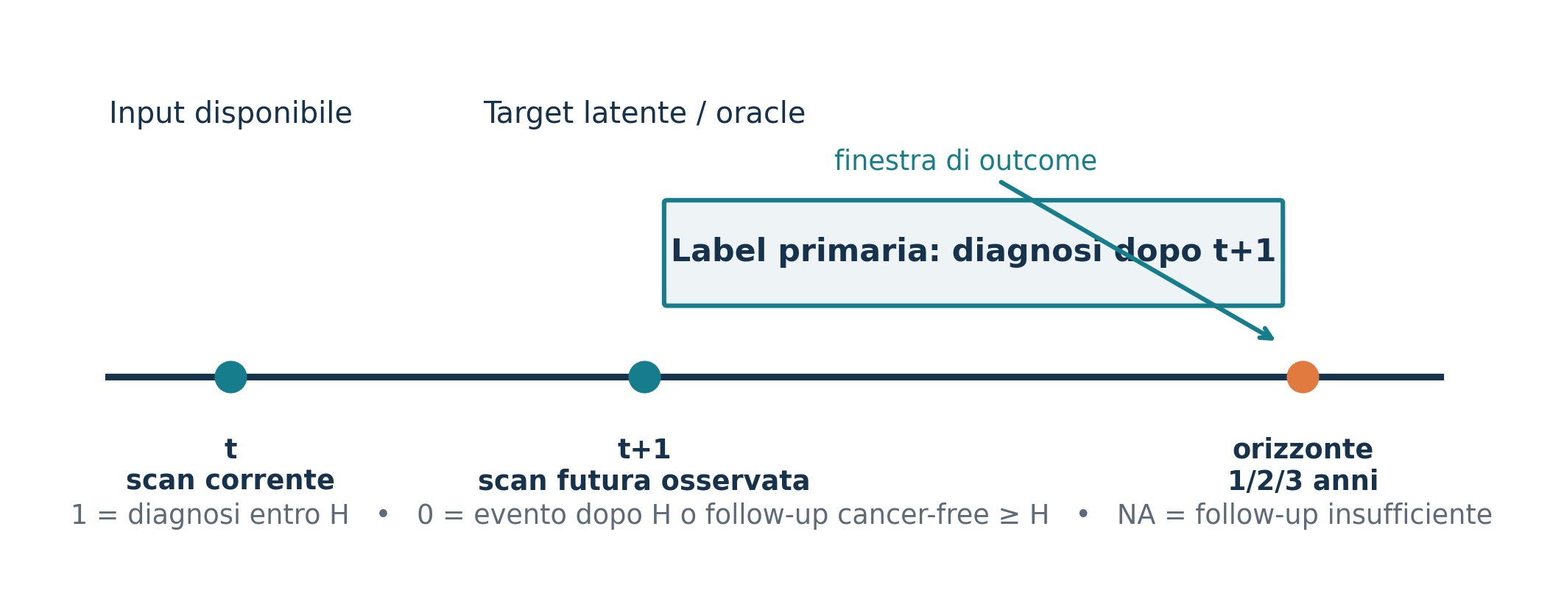
Label prognostiche: landmark dopo la scansione
Notes:
Tempo: 2 minuti. Spiegare la regola: 1 se la diagnosi cade entro 365/730/1.095 giorni; 0 solo se osserviamo un evento più tardi o follow-up cancer-free sufficiente; NA se il follow-up non copre l’orizzonte. Le diagnosi già avvenute al landmark sono escluse. Non sono disponibili endpoint di mortalità nei dati locali IDC.

Slide 8
Distribuzione delle classi: il nodo temporale
Endpoint post-t+1 | Train | Validation | Test
1 anno | 107 / 1.186 (9,0%) | 33 / 394 (8,4%) | 31 / 396 (7,8%)
2 anni | 256 / 1.181 (21,7%) | 81 / 391 (20,7%) | 75 / 396 (18,9%)
3 anni | 364 / 1.173 (31,0%) | 112 / 389 (28,8%) | 113 / 396 (28,5%)
Notes:
Tempo: 2 minuti. Questa è una delle slide più importanti. Il pooled 1-year task può sfruttare il tipo di transizione. Non significa che le label siano sbagliate; significa che la selezione della coorte e la storia naturale generano una forte differenza tra round. Per questo abbiamo introdotto analisi stratificate e la coorte a triplette, una riga per paziente.

Slide 9
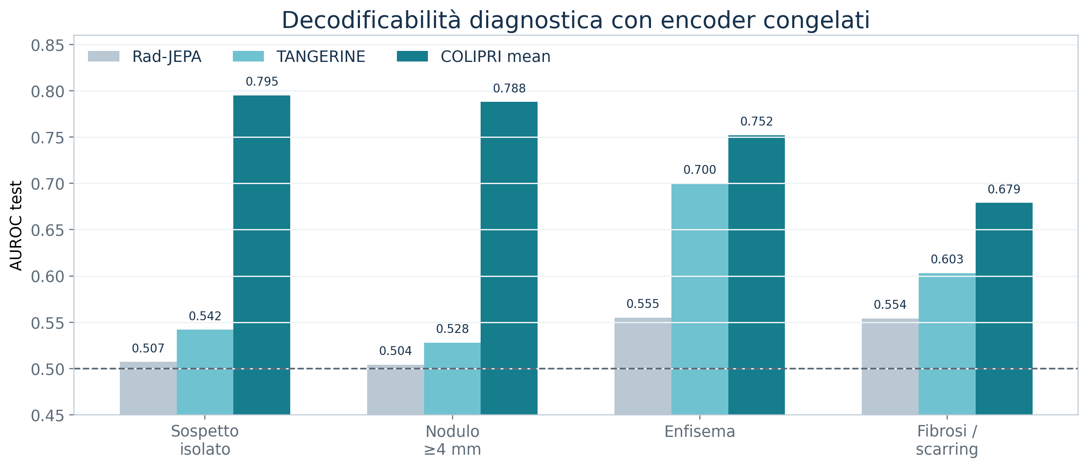
Foundation model esplorati
Notes:
Tempo: 2 minuti. Presentare questa come la selezione dello “state space”. Rad-JEPA non decodifica noduli/sospetto; TANGERINE migliora soprattutto enfisema; COLIPRI è nettamente più forte e più uniforme. Le differenze includono anche i preprocessing nativi dei modelli, quindi non sono un confronto architetturale puro.

Slide 10
Rad-JEPA-3D: primo baseline
  Input a finestre 3D da 32 slice; feature token da 384 dimensioni.
  Aggregazioni: resize, sliding mean/max/mean-max, gated attention.
  100 run complessivi, split e scaling train-only.
  Risultato: sospetto e nodulo ≈ chance; segnale debole per enfisema e fibrosi.
  Migliori AUROC: 0,508 / 0,506 / 0,555 / 0,564.
Notes:
Tempo: 1,5 minuti. Il risultato negativo ha mostrato che non bastava cambiare aggregazione. La gated attention non ha creato un vantaggio generale. Questo ha motivato il passaggio a foundation model whole-volume più forti.

Slide 11
TANGERINE: salto parziale
  ViT-L, volume 256³, 4.096 patch token, embedding globale 2.048-d.
  Miglioramento netto per enfisema: AUROC 0,700.
  Miglioramento moderato per fibrosi: 0,603.
  Sospetto e nodulo restano deboli: 0,542 / 0,528.
  MLP downstream non migliore del probe lineare.
  Caveat: pretraining NLST-LSS; overlap esatto ignoto.
Notes:
Tempo: 1,5 minuti. Il risultato dice che TANGERINE cattura fenotipi diffusi come l’enfisema, ma il global embedding non basta per i target focali. L’overlap di pretraining impedisce di chiamare il test NLST una validazione indipendente.

Slide 12
Perché abbiamo scelto COLIPRI
  Dense feature grid nativa: [24,24,24,864].
  Preprocessing ufficiale: RAS, 2 mm isotropico, crop/pad 192³.
  Mean pooling 864-d è il miglior aggregatore diagnostico.
  AUROC: sospetto 0,795, nodulo 0,788, enfisema 0,752, fibrosi 0,679.
  Offre sia uno stato globale compatto sia token spaziali per esperimenti successivi.
Notes:
Tempo: 1 minuto. COLIPRI non è stato scelto perché “ricostruisce meglio”, ma perché il suo spazio è clinicamente decodificabile con una testa molto semplice. Anche COLIPRI ha usato immagini NLST nel pretraining MAE; l’overlap esatto non è documentato.

Slide 13
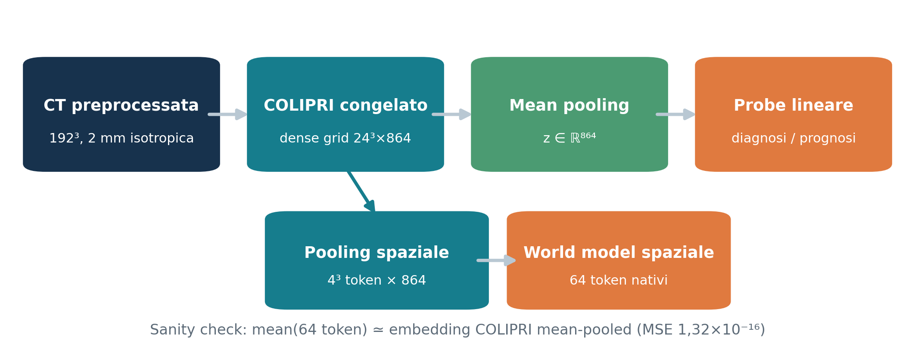
Come è costruita la rappresentazione del volume
Notes:
Tempo: 2 minuti. Rispondere esplicitamente alla domanda ricorrente sull’aggregazione. La griglia 24³ viene mediata per ottenere z 864-d. Per il modello spaziale la stessa griglia è ridotta a 4³ blocchi, quindi 64 token da 864 dimensioni. La media dei 64 token ricostruisce numericamente lo stesso z globale.

Slide 14
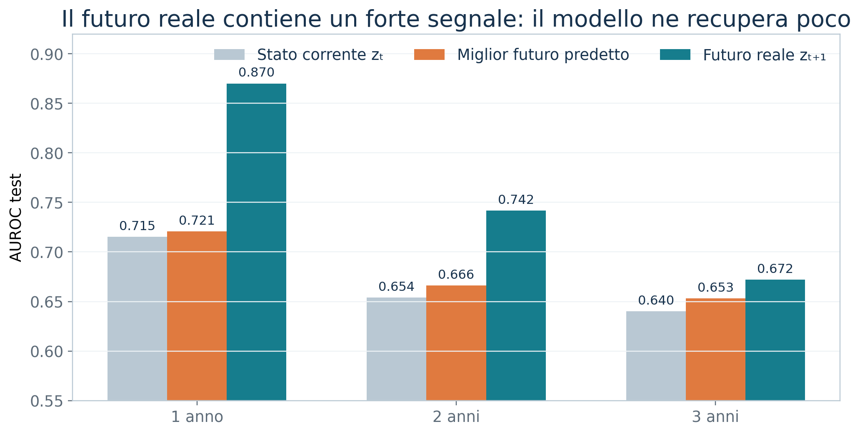
Esperimento chiave: il futuro reale è più prognostico?
Notes:
Tempo: 2 minuti. Questo è il “north star”. A 1 anno il passaggio dal presente al futuro reale vale circa +0,155 AUROC; a 2 anni +0,088; a 3 anni +0,032. Il vantaggio diminuisce con l’orizzonte, coerentemente con un segnale diagnosis-adjacent. Il futuro reale non è un modello utilizzabile: è l’upper bound osservato.

Slide 15
Domanda del world model
Possiamo trasformare lo stato corrente in uno stato futuro predetto che sia più prognostico, senza usare label cliniche nel training della transizione?
Confronto primario:
zₜ → ẑₜ₊₁ → zₜ₊₁ reale
  forecasting latente: MSE, cosine, L2, delta cosine;
  prognosi: AUROC, AUPRC, MCC, F1 a 1/2/3 anni;
  diagnosi futura: quattro target contro le stesse label t+1.
Notes:
Tempo: 1 minuto. Sottolineare la separazione: il world model non vede il cancro; dopo il training viene congelato e valutato con lo stesso probe. Questa scelta testa se l’informazione prognostica emerge dalla previsione del futuro, non dalla supervisione outcome-driven.

Slide 16
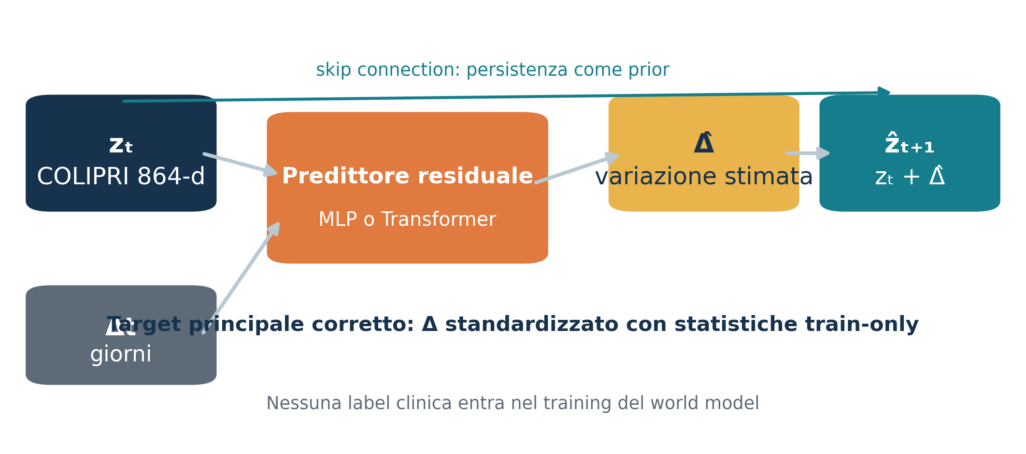
Prima architettura: residual MLP
Notes:
Tempo: 2 minuti. L’identità è un baseline molto forte perché le scansioni sono simili. Il modello predice un delta e usa una skip connection. La prima versione ottimizzava MSE raw + cosine sul futuro; la versione corretta predice il delta standardizzato feature-wise.

Slide 17
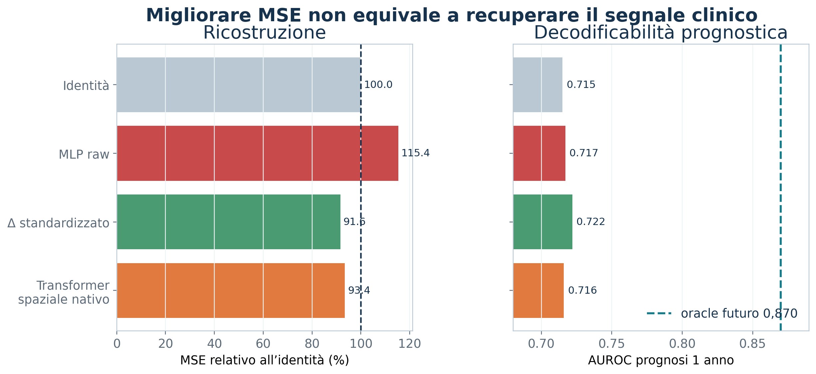
Ablation dell’obiettivo: cosa è migliorato
Notes:
Tempo: 2 minuti. Il target scaling era davvero un problema: finalmente il modello batte la persistenza in MSE. Ma l’AUROC a 1 anno passa solo da circa 0,715 a 0,722, ancora lontano da 0,870. Cosine aggiuntivo e residual shrinkage non hanno cambiato materialmente il risultato. Questo separa chiaramente “prevedere la media del futuro” da “prevedere la parte clinicamente utile”.

Slide 18
Modelli spaziali: PCA-256 vs spazio nativo
  Dense grid → mean pooling spaziale → 64 token.
  PCA-256: ricostruzione migliore, ma oracle clinico indebolito.
  Nativo 864-d: 3 blocchi, 8 head, senza PCA.
  Il modello nativo riduce la token-MSE del 6,6% vs identità, ma la prognosi resta ≈ MLP pooled.
  AUROC 1y/2y/3y: pooled MLP 0,717/0,667/0,654; nativo 0,716/0,668/0,652.
Notes:
Tempo: 2 minuti. PCA era un bottleneck reale, perché indeboliva persino il futuro osservato. Rimuoverla ripristina lo spazio COLIPRI e migliora i target focali, ma non crea un vantaggio prognostico. Il problema non sembra quindi “manca un Transformer”: con circa 2.000 coppie, più capacità rischierebbe solo overfitting.

Slide 19
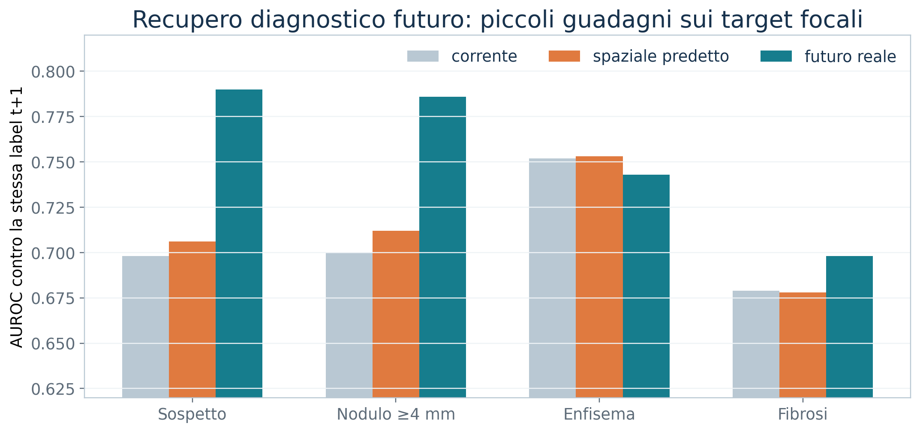
Diagnostica futura stretta
Notes:
Tempo: 1,5 minuti. Tutte le barre usano le label del futuro t+1. Il modello nativo passa da 0,698 a 0,706 sul sospetto e da 0,700 a 0,712 sul nodulo, mentre gli oracle sono 0,790 e 0,786. È un segnale coerente ma piccolo: preservare spazio aiuta, tuttavia la transizione non sa prevedere la nuova informazione focale.

Slide 20
Adapter temporali: risultato e audit del codice
  Adapter iniziale: 864 → 256 → 128, predictor residuale nel latent space.
  Ricostruzione interna molto buona, prognosi inizialmente ≈ chance.
  Audit: export di training mescolato, label in ordine manifest → risultati downstream iniziali invalidi.
  Rivalutazione corretta: bottleneck ancora debole, ma non catastrofico.
  Tutti i 30 checkpoint originali avevano SIGReg disabilitato.
Notes:
Tempo: 2 minuti. Essere molto trasparenti: non mostrare le AUROC vicine a 0,5 come risultato scientifico, perché erano prodotte dal bug. Dopo la correzione, il bottleneck compatto resta meno prognostico del nativo. La ragione plausibile è che MSE privilegia direzioni ad alta varianza, mentre il segnale prognostico può vivere in componenti piccole.

Slide 21
Adapter di preservazione e SIGReg
  Adapter residuale 864-d inizializzato all’identità.
  Due fasi: preservazione, poi transizione con adapter congelato.
  Bottleneck 256/512 e SIGReg con probe matched.
  Il residuale preserva quasi esattamente la prognosi corrente.
  SIGReg non produce un guadagno stabile; i bottleneck perdono o non aggiungono informazione.
  Predetto nativo/residuale/SIGReg: risultati quasi sovrapposti (~0,72 / 0,66 / 0,65).
Notes:
Tempo: 1,5 minuti. Questo esperimento risponde alla domanda “l’adapter sta distruggendo informazione?”. Con il percorso residuale, no: la conserva. Ma conservarla non basta a prevedere il vantaggio del futuro. SIGReg può regolarizzare la distribuzione, non inventare il segnale oncologico assente nel passato.

Slide 22
Supervisione prognostica sull’adapter
  Adapter residuale 864-d con BCE 1/2/3 anni + ricostruzione + anchor.
  Nessun futuro, delta o round negli input.
  Test pooled, probe congelato:
    COLIPRI corrente: 0,715 / 0,654 / 0,640
    adapter joint: 0,713 / 0,654 / 0,641
  La testa lineare diretta resta competitiva; nessun vantaggio robusto.
Interpretazione: il limite non si risolve con una piccola deformazione supervisionata dello stesso stato corrente.
Notes:
Tempo: 1,5 minuti. La supervisione prognostica era una prova controllata, non il world model finale. Il risultato indica che, con questa numerosità e questi endpoint, un adapter residuale tende a restare vicino all’identità. L’MLP senza skip generalizza peggio. Ricordare il baseline round-only, soprattutto a 1 anno.

Slide 23
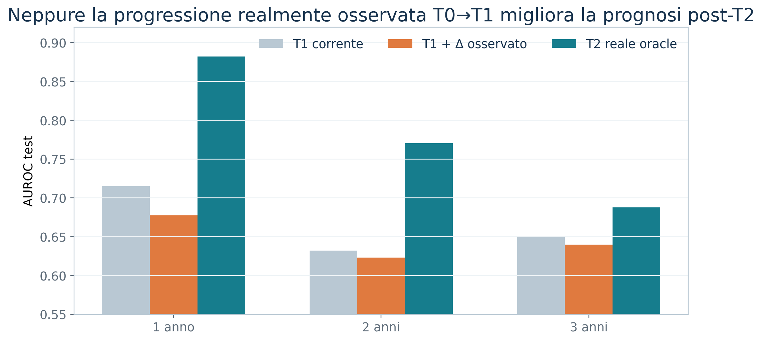
La storia osservata aiuta davvero?
Notes:
Tempo: 2 minuti. Questo esperimento rimuove l’incertezza del world model: usiamo il delta reale T1−T0 e chiediamo se aiuta a prevedere dopo T2. Né il modello globale gated né quello spaziale capacity-matched migliorano il controllo current-only. Nel modello spaziale, il delta reale è persino significativamente peggiore a 3 anni nel bootstrap. Quindi il passato cambiamento non è automaticamente una proxy del prossimo cambiamento oncologico.

Slide 24
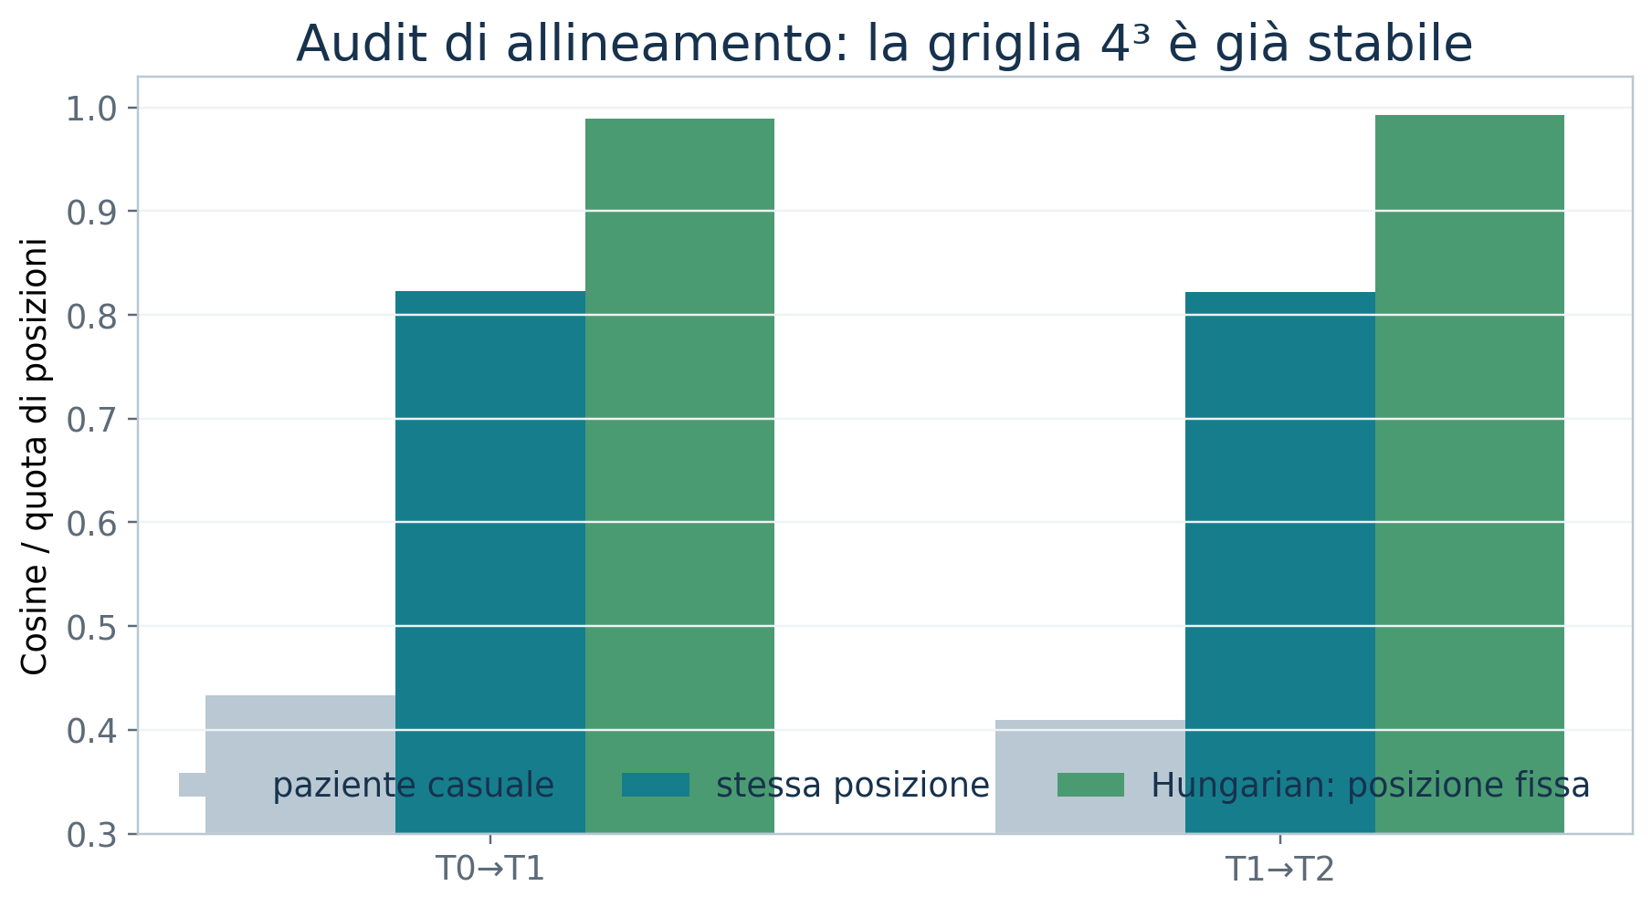
Audit di allineamento dei token
Notes:
Tempo: 1,5 minuti. L’ipotesi era che sottraessimo token anatomicamente non corrispondenti. L’audit su tutte le 1.984 coppie non la supporta: la griglia 4×4×4 è fortemente stabile. Questo non prova registrazione voxel-perfect, ma rende improbabile che un semplice shift della griglia sia il collo di bottiglia dominante.

Slide 25
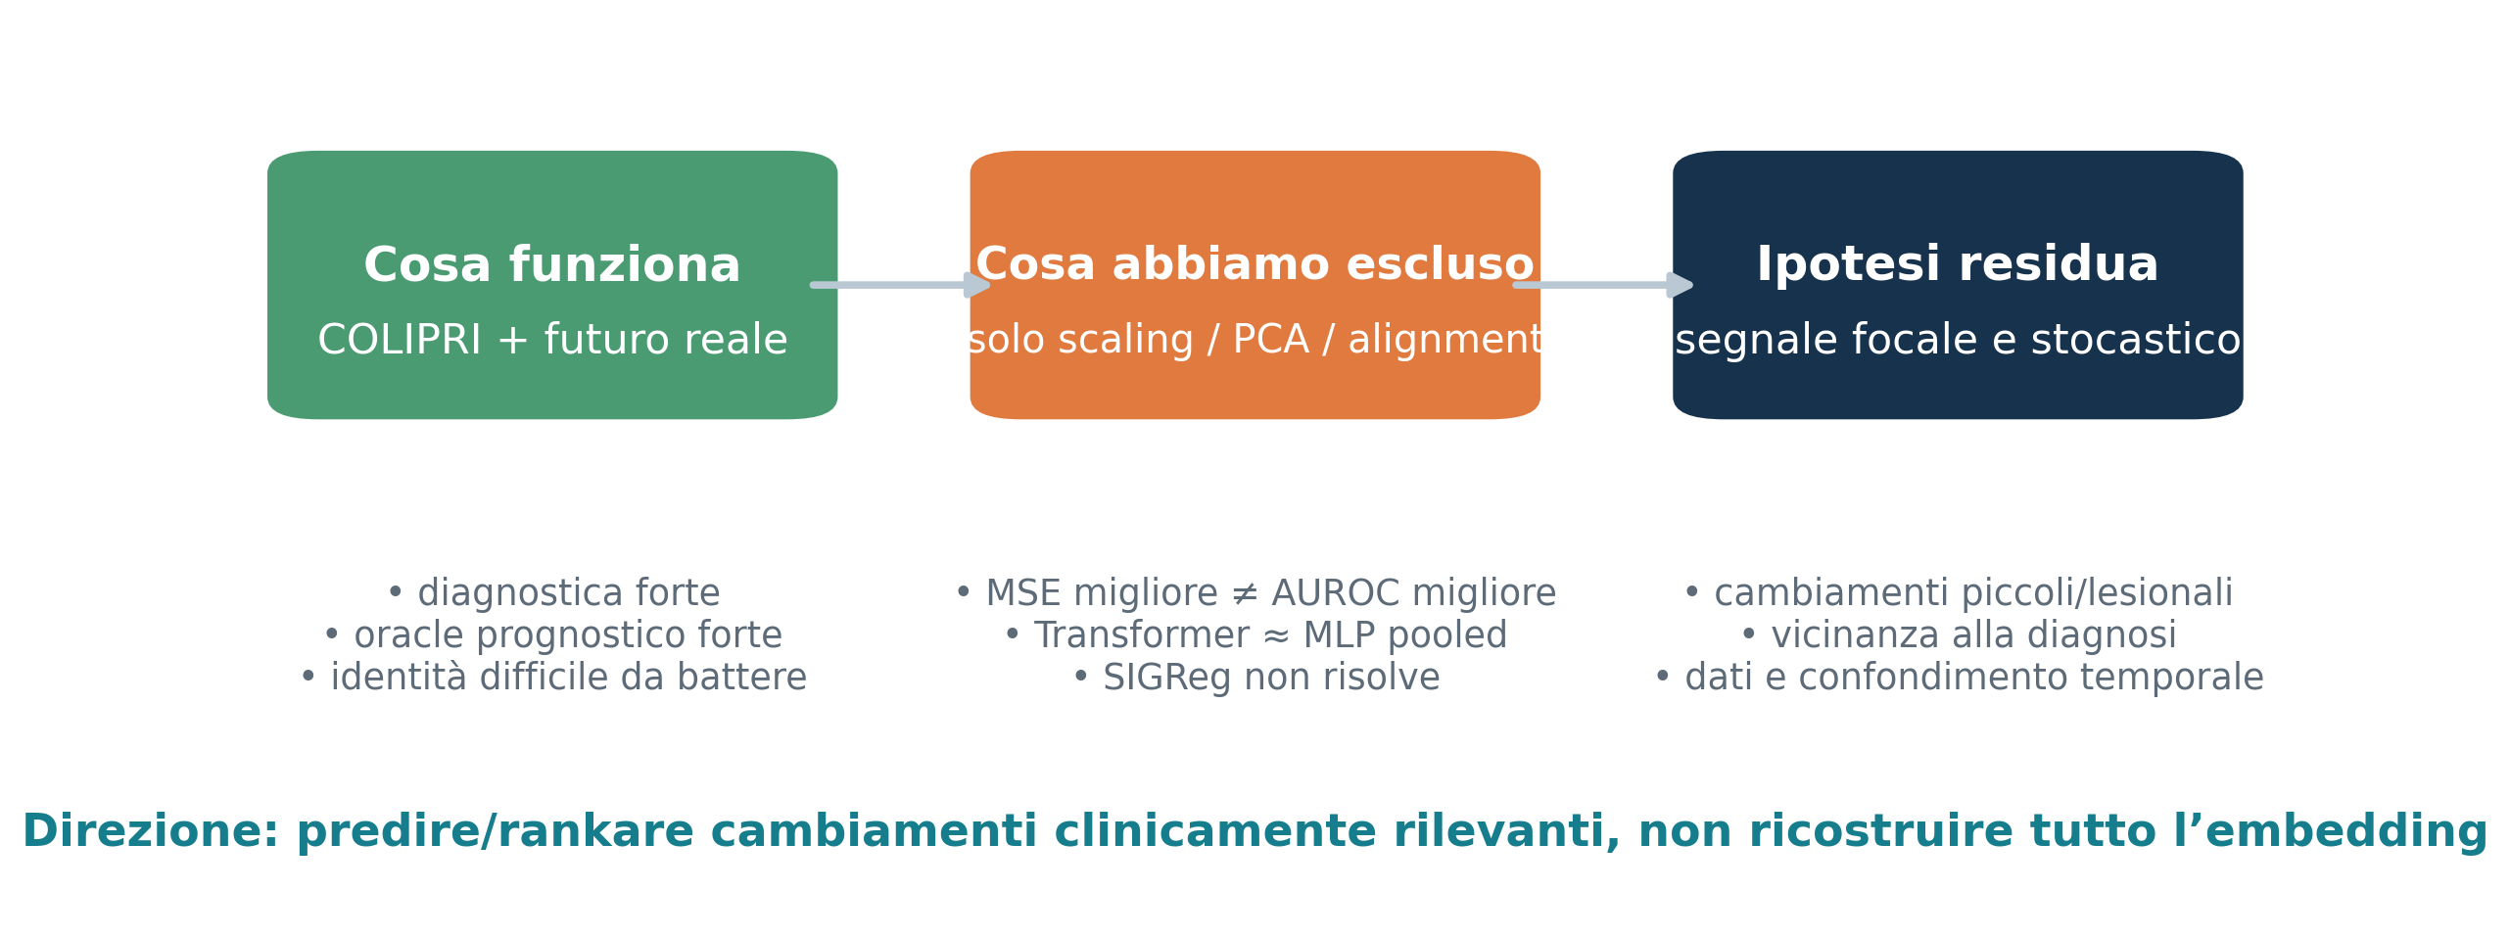
Cosa abbiamo imparato
Notes:
Tempo: 2 minuti. Sintesi causale prudente. Sappiamo che COLIPRI vede lo stato clinico e che il futuro reale è prognostico. Sappiamo anche che scaling, PCA, adapter e allineamento non spiegano da soli il gap. L’ipotesi più coerente è che il segnale futuro sia in parte nuovo, focale, piccolo rispetto alla variabilità totale e vicino alla diagnosi.

Slide 26
Direzione più promettente
  Riformulare il target clinico-temporale
    landmark a T1 con outcome dopo T1; lag minimo dalla diagnosi;
    coorte non pooled per round o sampling bilanciato per transizione.
  Rappresentazione locale/lesion-aware
    token a risoluzione più fine, candidate region/nodule tokens;
    global state + top-k cambiamenti focali.
  Obiettivo discriminativo controllato
    contrastive/ranking su progressori vs non-progressori;
    preservazione diagnostica/prognostica solo su train, con oracle gap monitorato.
  Validazione indipendente prima di aumentare la scala del modello.
Notes:
Tempo: 2 minuti. La proposta non è passare subito a un Transformer più grande. Prima occorre rendere prevedibile il target: ridurre il confondimento del round, separare segnali diagnosis-adjacent e focalizzare la rappresentazione sulle regioni che cambiano. Una loss clinica può aiutare, ma va trattata come supervised risk modeling e validata senza contaminare il test.

Slide 27
Prossimo esperimento minimo e informativo
Studio lesion-aware con controllo matched
  Input: COLIPRI globale + token locali ad alta risoluzione da T0/T1.
  Target: rischio post-T1, con esclusione/stratificazione per diagnosi entro 90–180 giorni.
  Modelli: current-only vs current+storia, stessa capacità.
  Nessuna previsione completa dell’embedding nella prima fase.
  Output: AUROC/AUPRC, bootstrap per paziente, performance per round e lag.
Decisione richiesta: investire prima nel target e nella localizzazione, non nella profondità del world model.
Notes:
Tempo: 1,5 minuti. Chiudere con una proposta operativa. Il test più informativo è chiedere se una storia locale reale contiene segnale, usando endpoint meno contaminati dalla diagnosi imminente. Solo se questo è positivo ha senso addestrare un world model locale a predire quelle componenti.

Slide 28
Limiti da mantenere visibili
  Coorte case-control arricchita; probabilità non interpretabili come rischio assoluto.
  Test riutilizzato durante lo sviluppo; risultati non esterni.
  Possibile overlap NLST con il pretraining di TANGERINE/COLIPRI.
  Label diagnostiche read-level, non segmentazioni.
  ~2.000 coppie; solo 2 positivi T0→T1 nel test 1y.
  Differenze spesso piccole rispetto all’incertezza campionaria.
Notes:
Tempo: 1 minuto. Questa slide protegge l’interpretazione. Le seed SD misurano variabilità di ottimizzazione, non incertezza sui pazienti. Per i claim futuri servono bootstrap paired e una coorte esterna non utilizzata nello sviluppo.

Slide 29
Conclusione
Abbiamo trovato un buon spazio clinico e un forte oracle futuro; non abbiamo ancora trovato una dinamica prevedibile che trasferisca quel vantaggio al presente.
  La persistenza è un baseline difficile da battere.
  Il delta medio è prevedibile, il delta prognostico molto meno.
  Più capacità non è ancora la risposta supportata dai dati.
  Prossimo salto: localizzazione, endpoint e segnale clinicamente mirato.
Notes:
Tempo: 1 minuto. Frase finale: “Il risultato più utile è sapere dove non investire: non aumenterei la profondità del Transformer finché non dimostriamo che il cambiamento locale osservato contiene un segnale prognostico riproducibile.” Aprire la discussione sulle priorità.

Slide 30
Appendice — riepilogo numerico
Esperimento | Risultato principale
COLIPRI diagnostica | AUROC 0,795 / 0,788 / 0,752 / 0,679
Futuro reale vs corrente | 1y: 0,870 vs 0,715; 2y: 0,742 vs 0,654
Delta standardizzato | MSE −8,4% vs identità; AUROC +0,005/+0,012/+0,013
Transformer spaziale nativo | token-MSE −6,6%; prognosi ≈ pooled MLP
Adapter residuale/SIGReg | preserva, non migliora stabilmente
Storia T0→T1 osservata | nessun vantaggio vs current-only
Audit allineamento | forte corrispondenza; non è il bottleneck
Notes:
Slide di backup. I numeri del delta standardizzato usano il protocollo storico dell’ablation; i valori canonici current/future nella presentazione usano il più recente protocollo matched corretto. Le piccole differenze fra report derivano da dettagli del probe e non cambiano le conclusioni.

Slide 31
Appendice — tracciabilità e riproducibilità
  PyTorch Lightning, W&B, checkpoint per seed.
  Manifest con patient/pair IDs e fingerprint degli input.
  Predizioni ed embedding esportati per seed, senza media primaria.
  Scaler, PCA e statistiche dei delta salvati e fit train-only.
  Smoke test GPU e controlli di shape/ordine prima dei run completi.
  Report completi in docs/; risultati macchina in outputs/.
Notes:
Slide di backup. Citare l’audit che ha trovato il bug di allineamento come prova del valore di questi controlli. I risultati principali sono riproducibili dagli artefatti locali e dai run W&B, ma la presentazione non dipende dalla disponibilità live di W&B.

Slide 32
Appendice — documenti sorgente
  Dataset e label: docs/nlst_*dataset_report.md, docs/nlst_prognostic_labels_report.md
  Foundation model: docs/nlst_*decodability_report.md
  Oracle futuro: docs/nlst_colipri_future_state_prognosis_report.md
  World model: docs/nlst_colipri_*world_model*_report.md
  Adapter: outputs/colipri_*adapter/RESULTS.md
  Progressione: outputs/colipri_*progression*/RESULTS.md
  Allineamento: docs/nlst_colipri_token_alignment_audit_report.md
Notes:
Slide di backup per domande sulla provenienza. Ogni tabella della presentazione deriva da uno di questi report completati; non sono state effettuate nuove analisi statistiche per il deck.

